Slide 1


软件质量保证与测试 ——原理、技术与实践
主编 董 昕
副主编 董瑞志 梁艳 王杰
清华大学出版社

Slide 2
第2章 软件质量标准
1 引言
2 标准的定义
3 标准的分类
4 软件质量标准概述
5 ISO/IEC/IEEE 12207：2017标准
6 CMM及CMMI标准

Slide 3
1 引言
目前，软件系统广泛应用到社会、生产、生活的方面方面，社会对软件质量要求越来越高。
为了规范软件产品开发维护、规范软件企业行为，软件质量标准应运而生。
软件质量标准是软件机构开展软件开发维护工作的准则和依据，也是用户、客户评判软件质量水平的准绳。

Slide 4
2 标准的定义
标准是指经有关方面协商一致、主管机构批准而形成的相关涉众共同遵守的准则和依据。
以科学技术和实践经验的结合成果为基础
对重复性事物和概念所做的统一规定

Slide 5
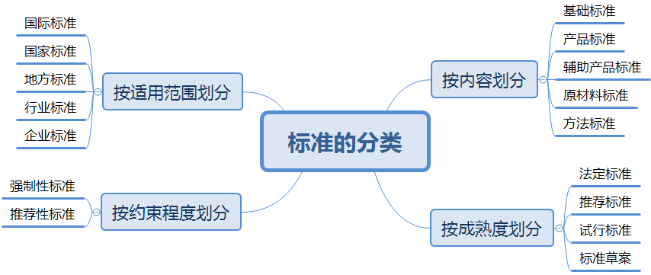
3 标准的分类

Slide 6
3.1 国际标准
由国际机构制定并发布、供各国参考的标准称为国际标准。
国际标准化组织（ISO, International Organization for Standardization）是一个由多国家标准化机构组成的世界范围的联合会，有140个成员国。
国际标准化组织公布的标准带有“ISO”标识，如ISO 9001：2015标准。

Slide 7
3.2 国家标准
国家标准是指由各国政府或国家级机构制定、批准和发布的标准。
美国国家标准的编制机构包括美国商务部国家标准局、美国国家表标准协会等机构。
英国、德国、日本的国家标准分别冠有BS（British Standard）、DIN（Deutsche Industrie Normen）、JS（Japanese Industrial Standard）字样。
我国国家技术监督局是中国的最高标准化机构，它所公布实施的标准简称为“国标”。

Slide 8
1）美国国家标准
美国商务部国家标准局联邦信息处理标准，冠以“FIPs”字样；
美国国家表标准协会是美国民间标准化组织的领导机构，制定的标准冠以“ANSI”标识。

Slide 9
2）中国国家标准
我国国家标准细分为强制性国家标准和推荐性国家标准。
强制性国家标准，冠以“GB”字样；
推荐性国家标准，冠以“GB/T”字样。

Slide 10
3.3行业标准
行业标准是指由行业协会或管理机构、学术团体、国防机构制定，适用于特定业务领域的标准。
美国电气和电子工程师学会（IEEE，全称为Institute of Electrical and Electronics Engineers），成立了软件标准技术委员会，开发IEEE系列标准。
美国国防部为国防任务领域体系结构的制定相关标准，形成美国国防部标准（DoD Standard）、美国军用标准（MIL-S，Military Standards）。
我国国防科学技术工业委员会为我国国防部门和军队制定我国国军用标准，冠名以“GJB” 。
各类行业协会制定的标准也隶属于行业标准的范畴。例如，江苏省软件行业协会批准发布行业标准《软件企业和信息竞争力评价规范》。

Slide 11
3.4 地方标准
地方标准是由地方 (省、自治区、直辖市) 标准化主管机构或专业主管部门批准发布，在某一地区范围内统一的标准。
例如，江苏省人民政府制定并发布《电子政务外网建设规范》，为江苏省辖域内各级政府机构及部门的电子政务建设提供远景规划和技术指导。

Slide 12
3.5 企业标准
企业标准是在企业范围内需要协调、统一的技术要求、管理要求和工作要求所制定的标准，是企业组织生产、经营活动的依据。
企业标准一般以“Q"标准的开头。例如，华为编制并发表《华为技术有限公司企业技术规范——高密度PCB（HDI）检验标准》。

Slide 13
4 软件质量标准概述
软件质量标准围绕软件质量持续提升，为组织机构开展软件工程工作提供实践经验指导和软件工程实战准则。
常用的软件质量标准包括ISO/IEC/12207标准、CMM及CMMI标准、GBT 25000标准。

Slide 14
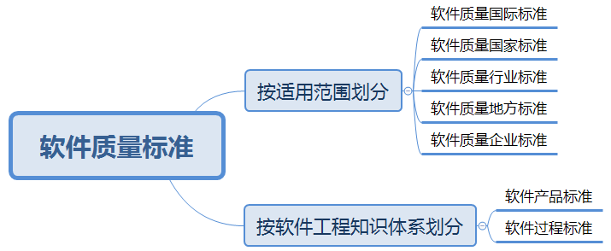
4 软件质量标准概述

Slide 15
5 ISO/IEC/IEEE 12207: 2017标准
ISO/IEC/IEEE 12207: 2017标准采用系统工程的方法，提供了一个软件产品全生存周期的公共过程框架，为机构定义、评价和改进软件过程提供决策支持。

Slide 16
5.1 目标
ISO/IEC/IEEE 12207: 2017标准的基本目的是为软件生存周期过程建立提供一个共用框架，使软件相关涉众在开发、维护、管理和使用软件时有共同语言。

Slide 17
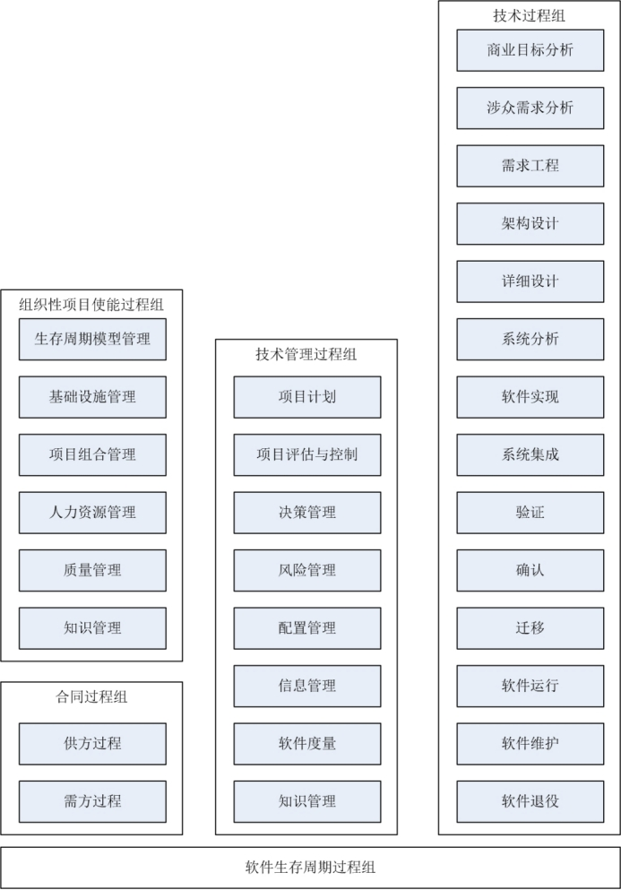
5.2 主要内容

Slide 18
1）合同过程组
合同过程组把软件产品的供方和需方通过合同联系起来，从而实现供需双方的价值沟通并实现各自的商业目标。具体包括：
需方过程——机构用来采购软件产品及服务的活动，具体包括采办准备、选择供应商、建立并维护采办合同、监督采办合同的执行情况、软件产品及服务的验收。
供方过程——机构用来提供软件产品及服务的活动，具体工作包括软件产品及服务的供应准备、响应需方采办请求、建立并维护供需合同、合同执行、软件产品及服务的交付。

Slide 19
2）组织性使能过程组
确保组织机构通过启动、支持和控制软件项目来获得并提供软件产品及服务的能力。
提供项目所需的基础设施、各类资源、质量管理及相关知识。
确保组织目标和合同目标如期达成。

Slide 20
2）组织性使能过程组
具体活动包括：
软件生存周期模型管理
基础设施管理
项目组合管理
人力资源管理
质量管理
知识管理
Notes:
a生存周期模型管理
根据机构目标选择合适的软件过程模型，定义软件过程相关的过程模式、规程及工作条例。具体活动包括定义软件过程、软件过程评估及持续改进。
b基础设施管理
为机构目标和软件项目目标的达成建立并维护软件项目必须的基础设施。
c项目组合管理
在可利用的资源和企业战略计划的指导下，进行多个项目或项目群投资的选择和支持。项目组合管理是通过项目评价选择、多项目组合优化，确保项目符合企业的战略目标，从而实现机构收益最大化。
d人力资源管理
为组织机构、软件项目提供拥有技能和知识的员工而定义的活动。具体活动包括识别出项目所需技能、根据技能需求招募新人、员工培训及认证、等等。
e质量管理
围绕软件产品及服务的质量，定义软件产品质量、过程质量所需的软件质量管理活动。具体工作包括建立质量管理计划、软件质量管理活动的实施及监控、分析软件质量管理现状、实施必要的改正性及预防性措施。
f知识管理
组织机构建立、维护和复用软件项目所需知识而进行的活动。具体活动包括建立知识管理计划、管理组织机构的已有知识、机构范围的知识和技能的分享、复用各种类型的知识资产。

Slide 21
3）技术过程组
技术过程组用于定义商业目标从而抽取出软件需求，根据软件需求定义软件架构并编码实现，并为软件的验证、确认、审核、运维直至退役的全程给出过程定义及任务描述。

Slide 22
3）技术过程组
详细内容包括：
商业目标分析、社会总需求分析、需求工程、架构设计、详细设计、系统分析、软件实现、系统集成、验证、确认、迁移、软件运行、软件维护、软件退役。

Slide 23
4）技术管理过程组
技术管理过程组用于建立、执行、监控并不断修订项目计划，并开展组织范围的决策管理、风险管理、配置管理、软件度量、信息管理、质量保证等工作。

Slide 24
5.3 特点
ISO/IEC/IEEE 12207:2017标准的特点：
兼顾不同涉众对软件项目的期望及需求
描述软件生存周期中涉众应开展的各类活动，兼顾软件分包、众包、发包等多种开发模式。
技术和管理并重，双管齐下。
系统工程思想贯穿软件项目始终。
把知识管理视为组织性项目是能过程的重要工作。

Slide 25
6 CMM及CMMI标准
从CMM到CMMI
CMM标准
CMMI标准

Slide 26
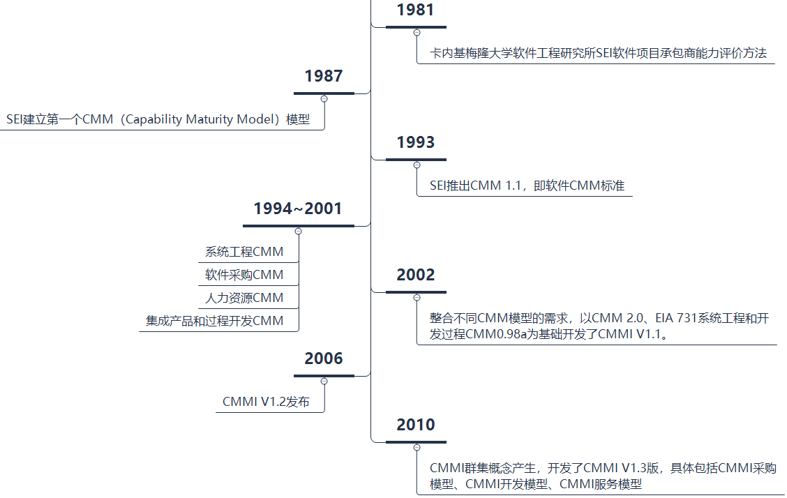
6.1从CMM到CMMI

Slide 27
6.2 CMM标准
软件能力成熟度是指组织机构的软件过程被有效地定义、管理、测量和控制的程度。
软件能力成熟度模型（CMM）为软件过程改进提供了一个框架，将整个软件改进过程分为5个成熟度等级，用来衡量组织机构的软件过程成熟度和评价其软件过程能力。

Slide 28
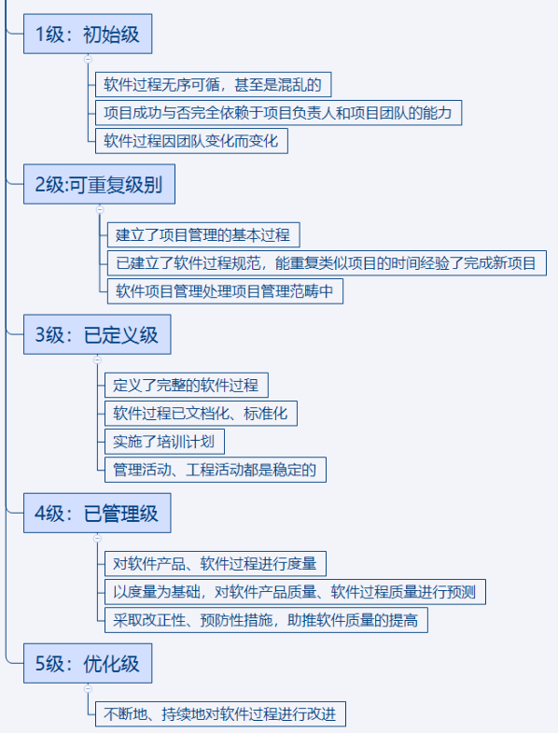
6.2.1 CMM软件过程成熟度等级

Slide 29
6.2.2 CMM评估方法
方法1：
CBA-SCE（CMM-Based Appraisal for Software Capability Estimation），是基于CMM对组织的软件能力进行评估，是由组织外部的评估小组对该组织的软件能力进行的评估。
方法2：
CBA-IPI（CMM-Based Appraisal for Internal Process Improvement），基于CMM对内部的过程改进进行的评估，是由组织内部的小组对软件组织本身进行评估以改进质量，评估结果归组织机构所有。：

Slide 30
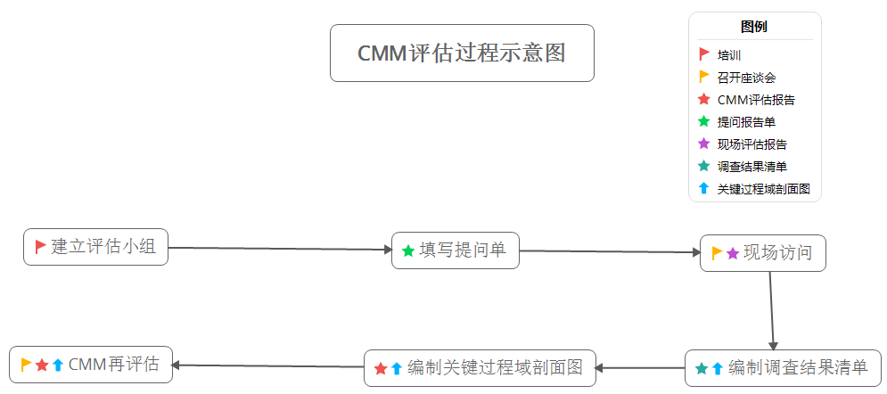
6.2.3 CMM评估过程

Slide 31
6.3 CMMI标准
CMMI（Capability Maturity Model Integration，能力成熟度模型集成）是用于产品开发（或服务）的过程改进成熟度模型。
CMMI最佳实践覆盖了产品构思、交付、维护直至退役的整个软件生存周期。

Slide 32
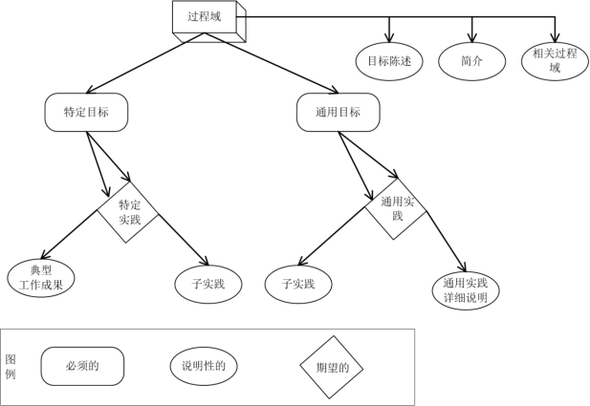
6.3.1 CMMI模型组件
Notes:
1）必须组件描述了要实现某个过程域必须满足的目标，包括共性目标和特定目标。
通用目标之所以被称为“通用”，是因为同样的目标陈述适用于多个过程域。
特定目标描述了为满足某个过程域而必须实现的目标。
例如：配置管理过程域的一个特定目标是“创建和维护基线的完整性”。
2）期望部件描述了实现目标时要实施一般性做法，包括共性实践和特定实践。
A 共性实践是指同一活动的实施有助于多个过程域目标的实现。
B特定实践是某过程域的特定目标要求开展的活动。
3）说明性组件为过程域的描述提供说明性信息，包括目的陈述、简介、相关过程域、典型工作成果、通用实践详细说明、子实践、注释、实例和参考信息。
A典型工作成果，是指过程域相关实践的产出品。例如，项目监控过程域的特定实践“依据项目计划中的参数监督项目实际数据”中一个典型工作成果是“明显偏离的记录”
B子实践描述了某实践要求开展的活动细节，而共性实践详细说明则为共性实践提供操作指南和实施细则。

Slide 33
6.3.2 过程域
序号 | 简称 | 英文全称 | 中文名称
1 | CAR | Causal Analysis and Resolution | 原因分析与解决方案
2 | CM | Configuration Management | 配置管理
3 | DAR | Decision Analysis and Resolution | 决策分析与解决方案
4 | IPM | Integrated Project Management | 集成化项目管理
5 | MA | Measurement and Analysis | 度量与分析
6 | OPM | Organizational Performance Management | 组织级绩效管理
7 | OPD | Organizational Process Definition | 组织级过程定义
8 | OPF | Organizational Process Focus | 组织级绩效关注
9 | OPP | Organizational Process Performance | 组织级过程性能
10 | OT | Organizational Training | 组织培训
11 | PI | Product Integration | 产品集成

Slide 34
6.3.2 过程域
序号 | 简称 | 英文全称 | 中文名称
12 | PMC | Project Monitoring and Control | 项目监控
13 | PP | Project Planning | 项目规划
14 | PPQA | Process and Product Quality Assurance | 过程和产品质量保证
15 | QPM | Quantitative Project Management | 量化项目管理
16 | RD | Requirements Development | 需求开发
17 | RM | Requirements Management | 需求管理
18 | RM | Risk Management | 风险管理
19 | SAM | Supplier Agreement Management | 供方协议管理
20 | TS | Technical Solution | 技术方案
21 | VAL | Validation | 确认
22 | VER | Product Integration | 验证

Slide 35
6.3.3 表示法
阶段式表示法
连续式表示法

Slide 36
6.3.3.1阶段式表示法
CMMI阶段式表示法把机构的过程能力划分为5个等级，为每一个过程等级都定义了一组要实现的过程域。
由于成熟度等级是循序渐进的，如果要达到某个成熟度等级必须实现该成熟度等级及其更低成熟度等级所要的过程域。

Slide 37
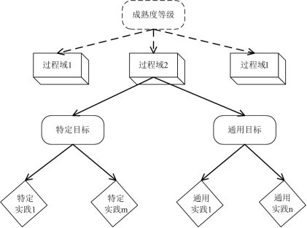
6.3.3.1阶段式表示法

Slide 38
6.3.3.1阶段式表示法
级别 | 成熟度等级名称 | 过程域
1级 | 初始级 | 无
2级 | 已管理级别 | 需求管理（REQM）、项目规划（PP）、项目监督与控制（PMC）、 度量分析（MA）、配置管理（CM）、过程与产品质量保证（PPQA）
3级 | 已定义级 | 需求开发（RD）、技术解决方案（TS）、产品集成（PI）、 验证（VER）、确认（VAL）、组织级过程焦点（OPF）、 组织级过程定义（OPD）、组织培训（OT）、产品基础（PI）、 风险管理（RSKM）、决策分析与解决方案（DAR）
4级 | 量化管理级 | 量化项目管理（QPM） 组织级过程性能（OPP）
5级 | 优化级 | 组织级绩效管理（OPM） 原因分析与解决方案（CAR）

Slide 39
1级：初始级
初始级的软件机构，其过程通常是混乱、无序的，缺乏稳定的软件环境。软件项目成功与否，往往依赖于团队成员的个人能力和个人英雄主义。

Slide 40
2级：已管理级
在已管理级下，组织机构定义了软件过程，编制形成项目计划，分派资源开发项目计划相关的各项活动；管理层对项目计划的执行情况进行监督，必要时采取适当控制来确保项目计划如期完成。

Slide 41
2级：已管理级
组织机构要达到已管理级，要实现的过程域包括：
需求开发
技术解决方案
验证
确认
组织级过程定义
组织级过程焦点
产品集成
组织培训
产品基础
风险管理
决策分析与解决方案

Slide 42
3级：已定义级
以组织的标准过程集为基础，通过过程剪裁得到特定项目、组织级单位要求的软件过程。
清晰地描述软件过程，并且将软件过程定义以标准、规程、工具、方法等形式予以体现
尝试通过过程、产品、服务的度量，了解过程的实施情况，根据度量结果对过程进行管控。

Slide 43
4级：量化管理级
组织机构已经建立了质量、过程的量化目标并将其作为项目管理的准则付诸实施。
产品质量、软件过程的性能通过统计分析表示为统计图表、统计指标。
以统计报告为基础，对过程性能进行分析和预测，使得软件过程的提前干预成为可能。

Slide 44
5级：持续优化级
对软件过程进行度量。
根据现有过程对业务目标、绩效指标的作用情况，通过技术改进、过程改进等手段不断地改进过程性能。
处于5级的组织机构，从已有项目采集来的数据中对整个组织的过程绩效进行评价，根据数据分析识别出过程绩效和预期的差距，及时采取措施来实现组织级过程改进。

Slide 45
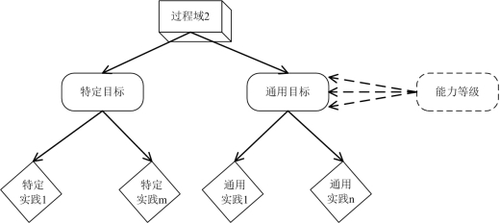
6.3.3.2连续式表示法
连续式表示法认为组织的总体过程能力根植于开展过程活动的效能，过程的执行能力的提高才能促成组织的总过程能力的提升。

Slide 46
6.3.3.2连续式表示法
软件过程域分类法
按照主题内容，划分为过程管理、项目管理、工程、支持四种过程域。
按照其实施难度，细分为基础过程域、高级过程域。

Slide 47
6.3.3.2连续式表示法
类型 | 基础过程域/高级过程域 | 过程域
过程管理 | 基础过程域 | 组织过程焦点、组织过程定义、组织培训
 | 高级过程域 | 组织过程绩效、组织革新与部署
项目管理 | 基础过程域 | 项目规划、项目监控、供应商协议管理
 | 高级过程域 | 集成化项目管理、风险管理、定量项目管理
工程 | 基础过程域 | 需求管理、需求开发、技术方案、产品集成、验证与确认
 | 高级过程域 | 无
支持 | 基础过程域 | 度量分析、配置管理、过程和产品质量保证
 | 高级过程域 | 决策分析与解决方案、原因分析与解决方案

Slide 48
6.3.3.2连续式表示法
根据过程域的实施绩效，把过程域的成熟度划分为0~5总共6个级，分别是：
0-不完整级；
1-已执行级；
2-已管理级；
3-已定义级；
4-量化管理级；
5-持续优化级。

Slide 49
0级：不完整级
不完整级也称为未执行级
过程域的一个或多个特定目标未被满足；

Slide 50
1级：已执行级
满足过程域的所有特定目标。

Slide 51
2级：已管理级
已管理级的过程具有如下特征：
按照预定方针，软件过程得以有效执行。
为过程的执行分派了足够的资源，各方涉众深入参与过程执行。
对过程实施情况进行审核和评价。
当实际结果和预期的过程性能目标存在偏差时候，采取纠正措施。

Slide 52
3级：已定义级
已定义级的软件过程具有如下特征：
对标准过程集合进行剪裁，产生组织级和项目级的过程定义。
详细描述软件过程，按计划严格执行。
软件过程以制度化方式沉淀下来，形成组织的标准过程集，标准过程集合在长期实践中建立并不断完善。

Slide 53
4级：量化管理级
量化管理级别关注某过程的一个或多个关键子过程的实施效果。
对标产品质量目标和绩效目标，利用统计、度量等技术对过程进行统计分析，识别出过程绩效差的发生原因。
适当时，对绩效偏低的特殊原因进行处理，避免将来再次发生。

Slide 54
6.3.4 CMMI评估方法SCAMPI
使用CMMI模型评估时，通常采用“标准CMMI评估方法”（Standard CMMI Appraisal Method for Process Improvement，SCAMPI）。
SCAMPI定义了一些规则，确保评估定级的一致性。对于与其它企业实现标杆性对比的评估，评估定级必须确保一致性。

Slide 55
6.3.4 CMMI评估方法SCAMPI
SCAMPI评估法包含A级、B级、C级三种。
SCAMPI-A是最严格的和唯一能评定等级的评估方法。
SCAMPI-B提供了可选部分，但实践描述是一个固定比例的范围和这些实践得到实施。
SCAMPI-C提供了更广泛的选择范围，使用者可以预先定义好评估的范围，在进行过程描述时也是采用一种非常接近的方式。

Slide 56
结 语
软件测试是利用测试工具按照测试方案和流程对产品进行功能和性能测试，甚至根据需要编写不同的测试工具，设计和维护测试系统，对测试方案可能出现的问题进行分析和评估。执行测试用例后，需要跟踪故障，以确保开发的产品适合需求。
Notes:
卢总的提法

